Slide 1
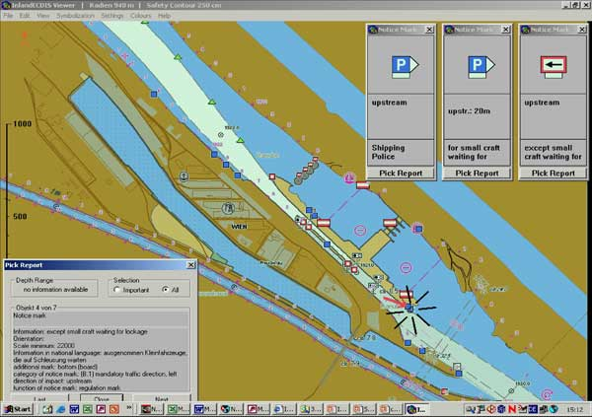

Inland ENC
Notes:
Esta apresentação foi preparada pelo Grupo de Harmonização das ENC de Águas Interiores para explicar o conceito de ENCs de Águas Interiores e o estatuto do Grupo de Harmonização.

Slide 2
Sumário
Hidrovias
Por que as ENC não são suficientes? (planejamento de viagem)
Definição de ENC de Águas Interiores
Abordagem S-100
Características novas e copiadas, atributos e enumerações
Guia de Codificação para ENCs de Águas Interiores
Usos e Camadas de Sobreposição
Especificação de produto para ENCs de Águas Interiores
Dados de profundidade e níveis de água
IEHG e OHI
Situação regulatória
Cobertura
Usuários de ENCs Interiores
Notes:
Antes de falarmos sobre ENCs de Águas Interiores, tenho que explicar o que queremos dizer quando dizemos “via navegável interior”.
Depois, tenho que esclarecer por que as Cartas Eletrônicas de Navegação (ENCs) para a navegação marítima não são suficientes para a navegação interior.
Isto leva à definição de uma ENC de Águas Interiores.
Depois passarei para a abordagem S-100 da OHI e explicarei o uso de características, atributos e enumerações copiados em ENCs de Águas Interiores
Apresentarei o Guia de Codificação para ENCs de Águas Interiores, os diferentes usos/escalas e a utilização de Camadas de Sobreposição, a Especificação do Produto para ENCs de Águas Interiores e as informações sobre dados de profundidade e níveis de água.
Após os pontos técnicos, passarei à relação organizacional entre o Grupo de Harmonização ENC de Águas Interiores (IEHG) e a Organização Hidrográfica Internacional (OHI).
E concluirei a minha apresentação com uma visão geral sobre a situação regulatória das ENC de Águas Interiores nas diversas regiões, a cobertura de vias navegáveis interiores com ENCs de Águas Interiores e o seu número de usuários.

Slide 3
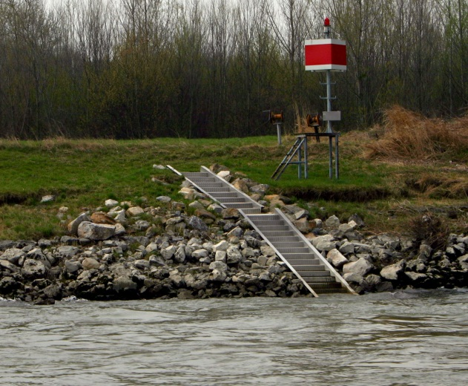

Vias Navegáveis Interiores
A navegação marítima é regida pelos regulamentos mundiais da IMO, por exemplo, COLREG e SOLAS.
As vias navegáveis interiores (por exemplo,
Mississipi, Amazonas, Reno, Danúbio,
Volga, Yangtze e todos os rios e lagos
navegáveis menores) têm características
específicas e regulamentos específicos
(sinais, marcações e regras de trânsito
específicas, …).
O encontro entre as grandes vias navegáveis interiores e os mares são utilizadas tanto por embarcações interiores como marítimas.
As ENC de Águas Interiores precisam preencher os requisitos das vias navegáveis interiores, mas também devem estar disponíveis para embarcações marítimas.
Notes:
Agora comecemos com a questão do que queremos dizer quando falamos de “Vias Navegáveis Interiores”: a navegação marítima é regida pelas regulamentações mundiais da Organização Marítima Internacional (IMO), por exemplo as regras de prevenção de colisões, COLREG.
Por outro lado, as vias navegáveis interiores como o Mississipi, o Amazonas, o Reno, o Danúbio, o Volga, o Yangtze e todos os rios e lagos navegáveis menores têm características e regulamentos específicos com sinais, marcações e regras de trânsito. (A imagem mostra um exemplo de sinal no Danúbio que indica que o canal de navegação está próximo da margem direita).
O encontro entre as grandes vias navegáveis interiores e os mares são utilizadas tanto por embarcações interiores como marítimas.
Por conseguinte, as cartas de navegação electrónicas para as águas interiores (Inland ENC) têm de cobrir as necessidades específicas das vias navegáveis interiores, mas devem também estar disponíveis para as embarcações marítimas.

Slide 4
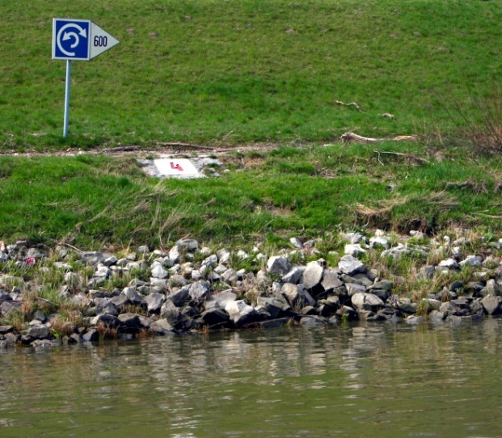
Necessidade de ENCs de Águas Interiores
O tráfego aquaviário nas vias navegáveis interiores não é regulamentado pela COLREG ou SOLAS, mas por regulamentos regionais ou nacionais:
  Europa: Código Europeu para Vias Navegáveis Interiores (CEVNI) das Nações Unidas.
  Estados Unidos: Code of Fed. Regulations 33 CFR
  Rússia: Regras de navegação ao longo das vias navegáveis interiores do país.
  China e Brasil: um conjunto de
  regulamentações nacionais e regionais.
  Coréia do Sul e Venezuela: regulamentos
  nacionais.
Estes regulamentos contém especificações
de sinais e marcações das vias navegáveis.
Notes:
A solução mais fácil para garantir a total compatibilidade com os Sistemas de Informação e Visualização de Cartas Eletrônicas Marítimas (ECDIS) seria utilizar as normas marítimas mundiais para Cartas Eletrônicas de Navegação (ENC). Mas isso não é possível: o tráfego nas vias navegáveis interiores não é regulado pelas Regras de Prevenção de Colisões Marítimas (COLREG), mas sim por regulamentos regionais.
Os regulamentos para as vias navegáveis europeias baseiam-se no “Código Europeu para as Vias Navegáveis Interiores” (CEVNI) da Comissão Econômica para a Europa das Nações Unidas.
As vias navegáveis interiores dos EUA são regidas pelo Código de Regulamentações Federal número 33.
Nas vias navegáveis interiores russas, existem as Regras para Navegação nacionais.
O Brasil possui um conjunto de regulamentações nacionais e regionais para suas vias navegáveis interiores.
A República Popular da China tem…
E a República da Coréia está usando…
Todos esses diferentes regulamentos contêm sinais e marcações específicos.
(A imagem mostra uma marca de aviso numa via navegável europeia, que indica uma secção de rio que é larga o suficiente para virar uma embarcação. Não existe tal sinal na navegação marítima, mas é muito importante para um Comandante numa embarcação de águas interiores.)

Slide 5
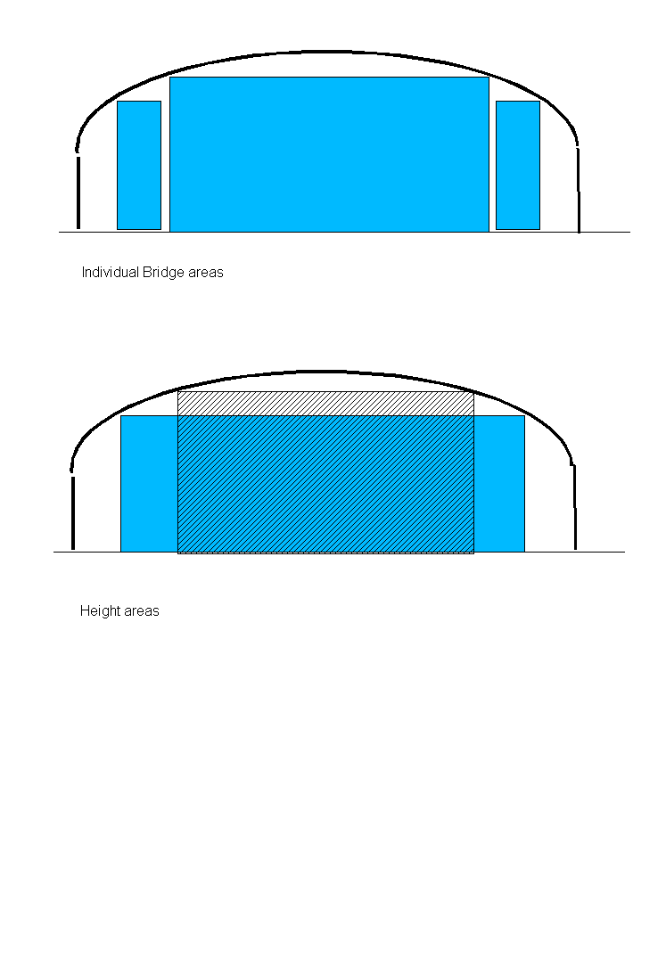
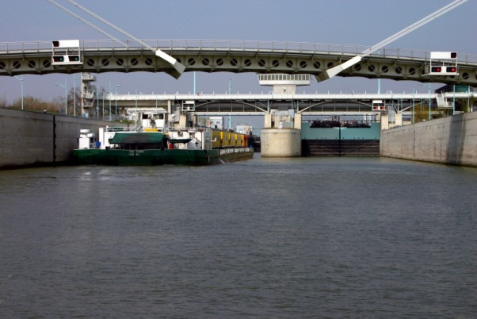
Por que ENCs de Águas Interiores?
Objetos como pontes só podem ser codificados de uma forma muito básica para ENCs marítimas, mas são extremamente importantes para a navegação interior.
Na navegação interior normalmente não é possível seguir outra rota, se houver um problema na rota original: informações detalhadas são críticas para o planeamento da viagem (por exemplo, dimensões e horas de funcionamento de eclusas e pontes móveis).
Notes:
Nas ENC marítimas baseadas no padrão S-57 da Organização Hidrográfica Internacional (OHI), as pontes só podem ser codificadas de uma forma muito básica. Mas informações detalhadas sobre pontes são extremamente importantes para a navegação interior. Normalmente não é possível seguir outra derrota, se a ponte for muito baixa. Muitas pontes têm arcos, mas de acordo com as normas marítimas a ENC forneceria apenas um valor para vão livre. Em uma ENC de Águas Interiores, é possível prover informações mais detalhadas, que fornecem as possíveis combinações de largura e altura para uma passagem segura sob a ponte.
Mas este é apenas um exemplo. As dimensões e os horários de funcionamento das eclusas e pontes móveis são outros exemplos de informações críticas para o planejamento de viagens em uma via navegável interior. As ENC marítimas não são capazes de fornecer esta informação num formato legível pelos softwares normais de navegação, para que possa ser utilizada em sistemas de planejamento de viagens.
Portanto foi necessário desenvolver uma ENC Águas Interiores.

Slide 6
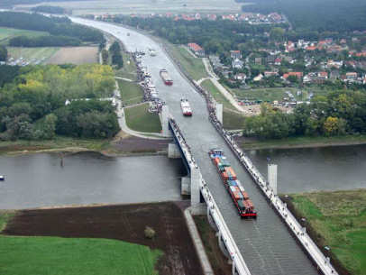
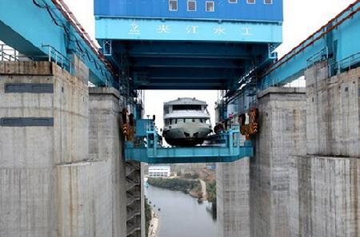
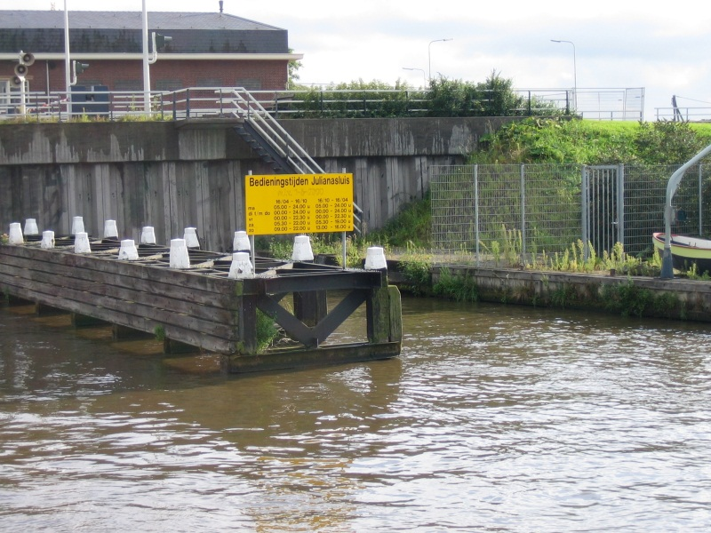
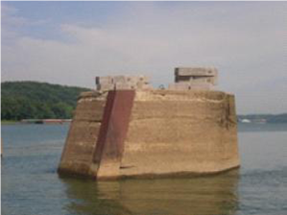
Por que ENCs de Águas Interiores?

Slide 7
Definição de ENC de Águas Interiores
base de dados, padronizada quanto ao conteúdo, estrutura e formato, para uso com exibição de cartas eletrônicas de águas interiores e/ou sistemas de informação operados a bordo de embarcações que transitam por vias navegáveis interiores. Uma IENC é emitida por ou sob a autoridade de uma agência governamental competente e está em conformidade com os padrões inicialmente desenvolvidos pela Organização Hidrográfica Internacional (OHI) e refinados pelo Inland ENC Harmonization Group. Uma IENC contém todas as informações cartográficas necessárias para uma navegação segura em vias navegáveis interiores e pode conter informações suplementares, além daquelas contidas na carta em papel (por exemplo, direções de navegação, horários de operação, etc.) que podem ser consideradas necessárias para um planejamento e navegação segura. [Guia de Codificação IENC, Edição 2.2, fevereiro de 2010]
Notes:
Aqui é possível ver a definição oficial de uma ENC de Águas Interiores: Uma ENC de Águas Interiores (Inland ENC - IENC) é uma base de dados, padronizada quanto ao conteúdo, estrutura e formato, para uso com exibição de cartas eletrônicas de águas interiores e/ou sistemas de informação operados a bordo de embarcações que transitam por vias navegáveis interiores. Mas como podemos alcançar este objetivo e, ao mesmo tempo, garantir a compatibilidade com as ENC marítimas?
Uma IENC é emitida por ou sob a autoridade de uma agência governamental competente e está em conformidade com os padrões [inicialmente] desenvolvidos pela Organização Hidrográfica Internacional (OHI) e [refinados pelo] Inland ENC Harmonization Group. Uma IENC contém todas as informações cartográficas necessárias para uma navegação segura em vias navegáveis interiores e pode conter informações suplementares além daquelas contidas na carta em papel (por exemplo, direções de navegação, horários de operação, etc.) que podem ser consideradas necessárias para planejamento e navegação segura [Guia de codificação IENC, Edição 2.2, fevereiro de 2010]
Mas como podemos alcançar este objetivo e, ao mesmo tempo, garantir a compatibilidade com as ENC marítimas?

Slide 8
Abordagem S-57 → S-100
As ENC de Águas Interiores são semelhantes às ENC ‘marítimas’, com algumas exceções:
  Uso de classes de objetos, atributos e valores de atributos S-57, tanto quanto possível;
  Introdução de novas combinações de elementos existentes, quando necessário; e
  Inclusão de novos recursos, atributos ou enumerações, se necessário
Antes da adoção do S-100, foi necessário atribuir siglas minúsculas para classes de objetos S-57 que foram usadas com atributos / enumerações adicionais ou novos e para novos elementos.
Elementos com letras minúsculas foram substituídos por elementos dos domínios HYDRO e IENC na Especificação do Produto S-40, que é baseado na S-101.
Notes:
As ENC de Águas Interiores baseiam-se num conceito muito semelhante ao S-100 da IHO:
Usamos classes de objetos, atributos e valores de atributos S-57 (edição 3.1) na medida do possível.
Introduzimos novas combinações de elementos existentes, se necessário e
Introduzimos novas classes de objetos, atributos ou enumerações, se necessário.
Mas quando começamos o desenvolvimento das ENCs da Águas Interiores, o modelo S-100 ainda não estava disponível.
Portanto, foi necessário atribuir novas siglas minúsculas para classes de objetos que foram usadas com atributos e/ou enumerações adicionais ou novos e para novos elementos. Estes pequenos elementos com letra minúscula serão substituídos por elementos dos domínios HYDRO e IENC no futuro.

Slide 9
Elementos Copiados e Novos
O atributo VERDAT (datum vertical) do S-57 contém apenas enumerações de datums verticais para navegação marítima.
Na navegação em águas interiores, existem diferentes datums verticais em uso (por exemplo, Datum do Rio Ohio, Nível de Água do Projeto Russo, Referência do Nível de Água Baixo da Comissão do Danúbio, etc).
ENCs de Águas Interiores contêm um atributo copiado “verdat”, com essas enumerações adicionais.
Com este atributo copiado, também é necessário introduzir um recurso copiado, o “m_sdat”.
Para algumas feições que não são abrangidas pelo S-57 foi necessário introduzir novas características (por exemplo, sinalização).
Feições
Atributos
Enumeração
Notes:
Deixe-me apresentar alguns exemplos:
O atributo da S-57 “Vertical Datum” (VERDAT) contém apenas enumerações para datums verticais que são usados na navegação marítima.
Na navegação em águas interiores, existem diferentes datums verticais em uso, por exemplo, o Datum do Rio Ohio, o Nível de Água do Projeto Russo, a Referência do Nível de Água Baixo da Comissão do Danúbio da Comissão do Danúbio e assim por diante.
Portanto, as ENC de Águas Interiores contêm o atributo copiado “verdat” (com um acrônimo em letra minúscula) com essas enumerações adicionais.
Como estamos usando um atributo copiado em vez de um atributo S-57, tivemos que introduzir uma classe de objeto copiado “m_sdat” (originalmente, um metadado de profundidade).
E há alguns recursos que não são cobertos pela S-57, como, por exemplo, sinalizações na margem. Foi necessário introduzir novas características (também com siglas minúsculas).
Se desejar, podemos dar uma olhada nas listas de feições, atributos e enumerações das ENCs de Águas Interiores.

Slide 10
Guia de Codificação para ENCs de Águas Interiores
Para garantir um entendimento comum e uma codificação consistente para todas as regiões do mundo, existe um Guia de Codificação muito detalhado para ENCs de Águas Interiores (que substitui a seção “Uso do Catálogo de Objetos” da S-57).
Veja o exemplo a seguir para a codificação de uma ponte com arcos:
Notes:
A ferramenta mais importante do processo de harmonização é o Guia de Codificação para ENCs de Águas Interiores. Ele garante um entendimento comum e a mesma codificação em diferentes áreas. Este Guia de Codificação substitui a seção “Uso do Catálogo de Objetos” do padrão S-57.
Aqui está um exemplo:

Slide 11
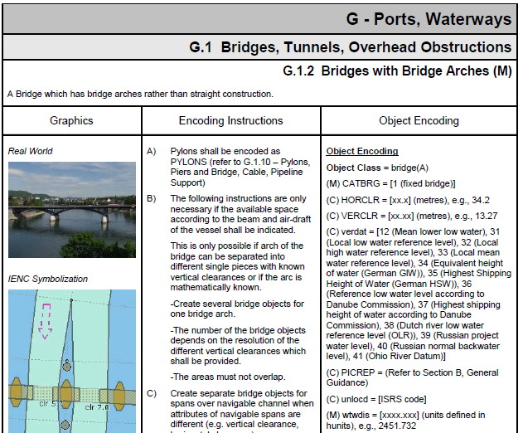
Notes:
Como você pode ver, o Guia de Codificação contém regras para a codificação de objetos do mundo real, como pontes com arcos. Ele fornece uma descrição e uma imagem do objeto do mundo real para evitar interpretações errôneas. Em adendo, fornece uma imagem da exibição correta em um ENC de Águas Interiores e instruções de codificação detalhadas. A terceira coluna é lista os objetos, atributos e valores de atributos que devem ser usados para codificar este objeto.
O já existente Guia de Codificação da USACE foi utilizado como base e os parceiros europeus utilizaram o modelo para explicar a sua forma de codificação. Depois discutimos as diferentes abordagens e chegamos a acordo sobre uma abordagem comum. O mesmo método foi utilizado posteriormente para as IENCs russas e brasileiras. O Guia de Codificação harmonizado é agora a base para a produção de IENCs em todas estas regiões.

Slide 12
Escalas e Usos
Nas principais vias navegáveis interiores, as ENC de Águas Interiores são normalmente produzidas e utilizadas em maior escala do que as ENC “marítimas”.
Enquanto a maior escala para ENCs “marítimas” seja o uso 6 (atracação), para ENCs de Águas Interiores existem três códigos de uso:
7 – fluvial (river)
8 – porto fluvial (river harbour)
9 – atracação fluvial (river berthing)
Notes:
Outra diferença entre os ENCs S-57 marítimos e os ENCs fluviais são os “usos”.
O padrão S-57 define 6 usos que vão desde visão geral (overview) até atracação (berthing). Mas as ENCs de Águas Interiores são normalmente usadas em escalas maiores que as ENCs de uso 6, (atracação). Portanto, introduzimos os seguintes “usos” adicionais:
7 – fluvial;
8 – porto fluvial; e
9 – atracação fluvial.

Slide 13
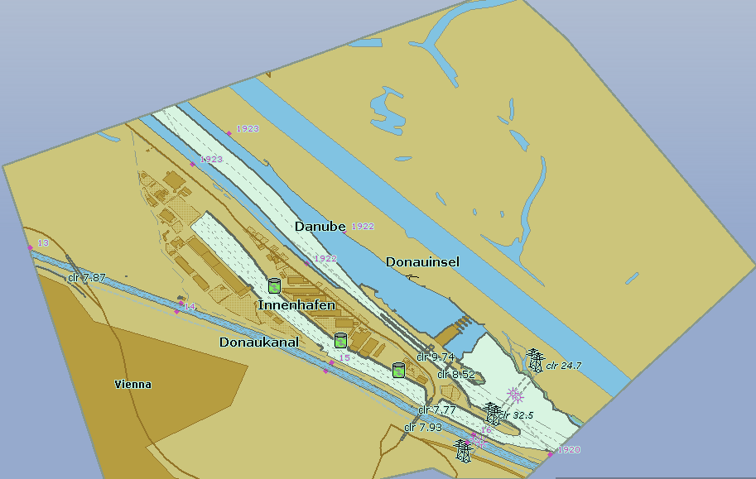
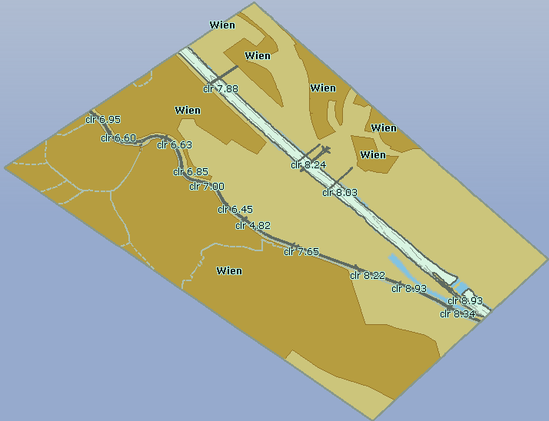
Escalas e Usos
Uso 8
Uso 7
Notes:
Outra diferença entre os ENCs S-57 marítimos e os ENCs fluviais são os “usos”.
O padrão S-57 define 6 usos que vão desde visão geral (overview) até atracação (berthing). Mas as ENCs de Águas Interiores são normalmente usadas em escalas maiores que as ENCs de uso 6, (atracação). Portanto, introduzimos os seguintes “usos” adicionais:
7 – fluvial;
8 – porto fluvial; e
9 – atracação fluvial.

Slide 14
Células de Sobreposição
Em algumas regiões, diferentes autoridades são responsáveis pela manutenção da hidrovia e pela regulação do tráfego (por exemplo, boias, faróis, sinais).
As informações de profundidade são extremamente importantes em vias navegáveis interiores (50 cm entre a quilha e o leito do rio é normal) e em algumas áreas a profundidade muda constantemente.
Como tal, pode ser necessário atualizar as informações de profundidade com muito mais frequência do que o resto da IENC.
IENCs oferecem a possibilidade do uso de “células de sobreposição” (overlay cells).
Notes:
Enquanto os Serviços Hidrográficos são os únicos produtores de cartas oficiais no mundo marítimo, existem algumas áreas na navegação interior onde diferentes autoridades são responsáveis
pela manutenção da via navegável (incluindo a produção de cartas) e pelos regulamentos de tráfego (incluindo a informação sobre boias, faróis, sinais, áreas restritas e assim por diante). Esta foi a primeira razão para desenvolver células de sobreposição.
Mas há outra razão importante: as informações de profundidade são extremamente importantes nas vias navegáveis interiores. Uma folga abaixo da quilha de 50 cm é normal. Mas há áreas onde a
profundidade está a mudar rapidamente. É, portanto, necessário atualizar a informação de profundidade com muito mais frequência do que o resto da informação numa ENC de Águas Interiores.
O conceito de “células de sobreposição” permite fornecer uma célula que contém apenas informações atualizadas de profundidade (todos os objetos que estão situados dentro do curso de água, por exemplo, boias ou pontes, têm de ser colocados numa célula de sobreposição e, portanto, não são “cobertos” pela célula de profundidade, mas mostrados no topo da informação de profundidade atualizada.)

Slide 15
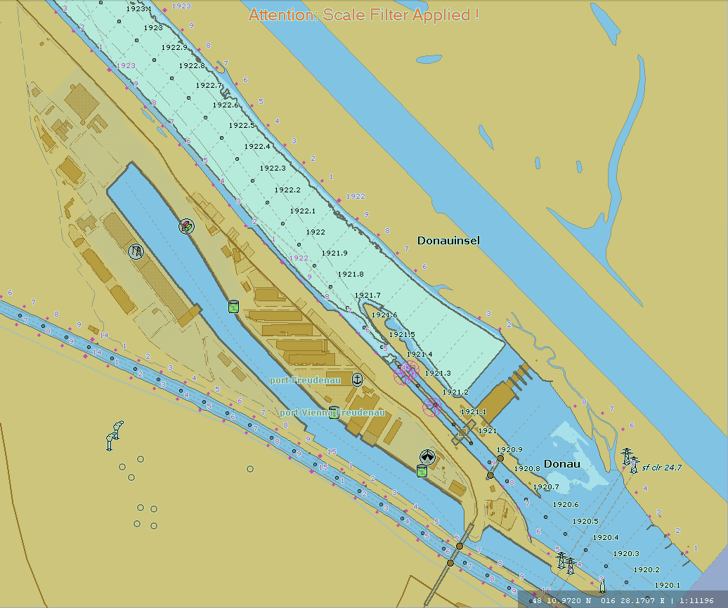
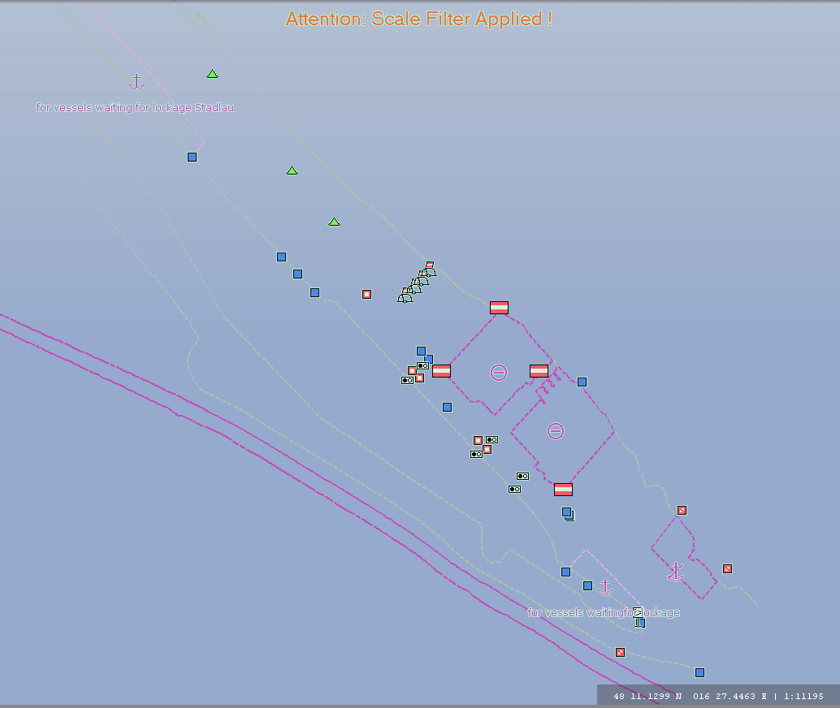
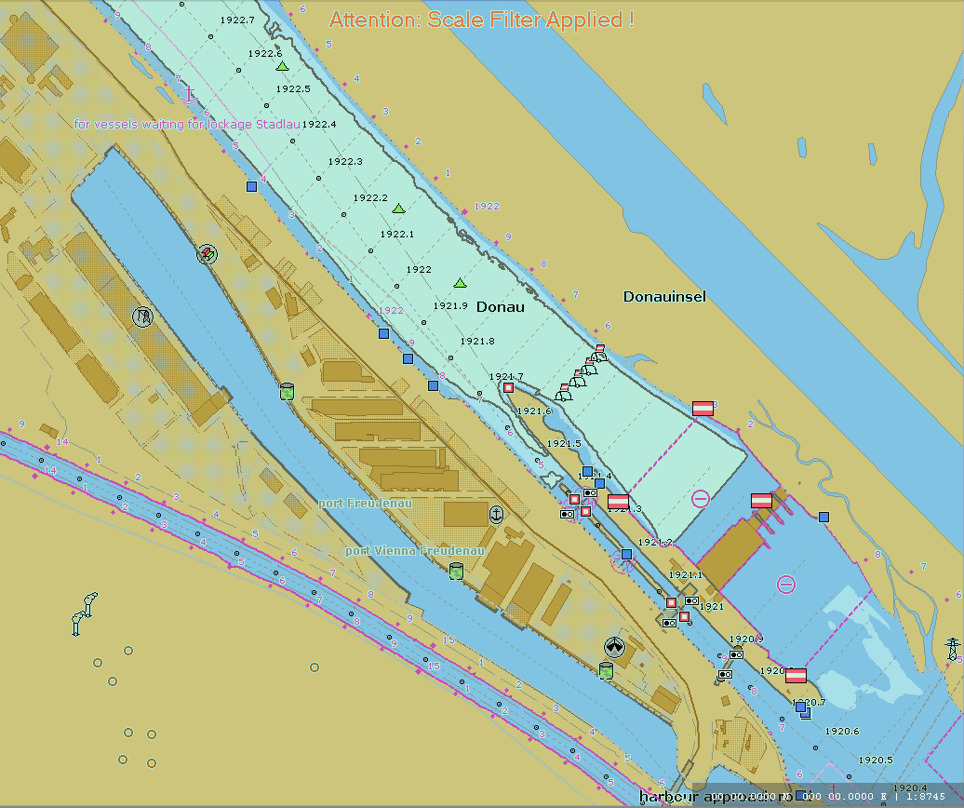
Células de Sobreposição
As células de sobreposição não contêm características de terra.
Eles são exibidos por um ECDIS de Águas Interiores juntamente com uma IENC de uso 1 a 9.
O ECDIS de Águas Interiores utiliza as prioridades de exibição para compor a visualização.
Os produtores devem concordar sobre quais objetos do Grupo 1 (skin of the Earth) são codificados em cada camada.
+ =
Notes:
Como isso funciona?
As células de sobreposição não podem conter objetos obrigatórios do Grupo 1 “skin of the Earth”. (Esses objetos devem estar na célula base.)
As células de sobreposição são exibidas junto com as IENCs de uso 1 a 9.
A aplicação utiliza as prioridades de exibição para compor a visualização da maneira correta.
Neste exemplo aqui você pode ver uma ENC de Águas Interiores que contém todas as informações topográficas. A célula de sobreposição contém todas as informações relacionadas às regras de
trânsito (boias, balizas, áreas restritas). As duas camadas são combinadas em uma imagem que contém todas as informações. O usuário não vê nenhuma diferença em comparação
com uma imagem derivada de um único IENC.

Slide 16
Especificação do Produto para IENCs
A Especificação do Produto (Product Specification) para IENCs é baseado no padrão S-57, edição 3.1.
Contém as alterações necessárias para permitir a codificação de características adicionais para vias navegáveis interiores.
Descreve as diferenças (no cabeçalho da célula) que identificam a célula como uma ENC de Águas Interiores, seu uso e assim por diante.
A Especificação do Produto é composta pelo Catálogo de Feições (Feature Catalogue) e o Guia de Codificação (Encoding Guide) para IENC.
Notes:
Você viu agora por que as ENCs marítimas não são suficientes para as vias navegáveis interiores e viu as principais diferenças entre as IENCs e as ENCs marítimas. O resultado deste desenvolvimento é uma Especificação do Produto para IENCs, que se baseia na Especificação do Produto S-57 da OHI.
Esta Especificação do Produto para IENCs contém as alterações necessárias para permitir a codificação dos recursos adicionais para vias navegáveis interiores.
Descreve as diferenças, por exemplo, no cabeçalho da célula, que identificam a célula como uma IENC, seu uso e assim por diante (a Especificação do Produto contém o Catálogo de Feições (Feature Catalogue) para IENCs e o Guia de Codificação (Encoding Guide) para IENCs).

Slide 17
Dados de Profundidade e Níveis de Água
Os dados de profundidade em ENCs são baseados em um datum vertical, que é um plano horizontal.
Os dados de profundidade em IENCs referem-se ao nível de água de referência, sendo inclinado e não linear.
O real nível da água é irregular e não pode ser determinado pelas tábuas de marés. Em vez disso, deve ser derivado de estações fluviométricas.
Devido às variações nas áreas de interseções e na inclinação do leito do rio, os diferentes níveis de água não são paralelos entre si.
Modelos de nível de água são necessários para calcular a profundidade real em um ponto e momento específicos da hidrovia.
Notes:
Deixe-me apresentar o desenvolvimento mais recente em relação aos dados de profundidade e informações sobre o nível da água, que estão parcialmente fora da Especificação do Produto:
Os dados de profundidade nas ENC de Águas Interiores não se referem a um nível de referência horizontal, mas a um nível de água de referência inclinado e não linear (como por exemplo a “referência de nível de águas baixas” conforme definido pela Comissão do Danúbio).
O nível real da água não pode ser determinado pelas tábuas de marés, pois é completamente irregular e deve ser obtido a partir de estações.
Devido às variações nas áreas de interseções, na inclinação do fundo de um rio e às influências dinâmicas, os diferentes níveis de água não são paralelos entre si.
Portanto, precisamos de modelos sofisticados de nível de água para calcular o nível real da água e a profundidade real num ponto e momento específicos do curso de água.

Slide 18
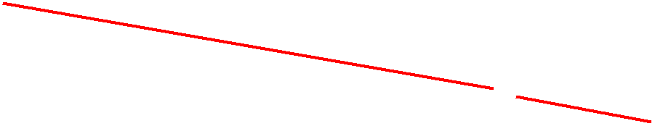
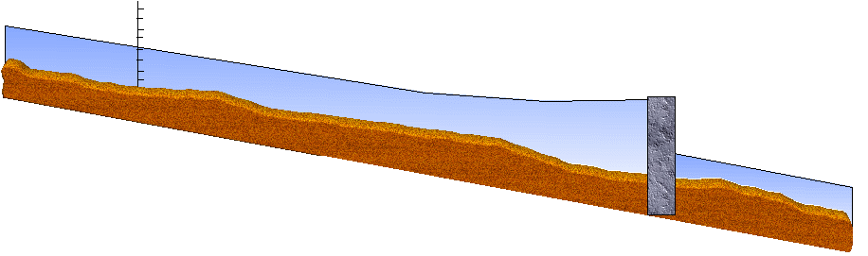


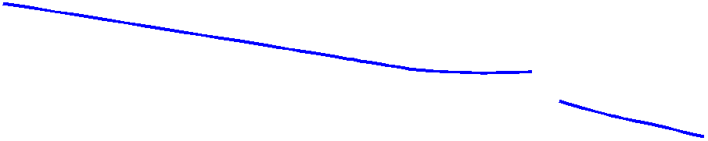
Dados de Profundidade e Níveis de Água
Um formato padronizado de intercâmbio de dados está disponível para transmitir os resultados derivados das leituras das estações e dos modelos de nível de água para as aplicações a bordo.
Esta informação pode ser usada para exibir a profundidade real da água no ECDIS de águas interiores sem alterar a IENC.
Notes:
Existem tantos modelos diferentes de nível de água e estes modelos têm tantos valores de entrada diferentes (incluindo, por exemplo, o rendimento das turbinas das centrais hidroelétricas e as posições dos açudes, a quantidade de precipitação numa área específica, e assim por diante) que não é possível incluir todos estes modelos nas aplicações a bordo.
Portanto, desenvolvemos um formato padronizado de troca de dados para transmitir os resultados derivados dos modelos de nível de água (em terra) para as aplicações a bordo.
Esta informação pode então ser usada para exibir a profundidade real da água no Sistema de Informação e Exibição de Cartas Eletrônicas (ECDIS ou ECS de Águas Interiores) sem alterar a própria IENC.

Slide 19
Grupo de Harmonização de IENC - IEHG
Objetivo: desenvolver e manter um padrão harmonizado para Cartas Eletrônicas de Águas Interiores (IENCs) adequadas para este tipo de navegação, baseado nos padrões da OHI para ENC 'marítimas‘.
Princípio: acordar especificações para IENC que sejam adequadas a todos os tipos de dados necessários para uma IENC, de forma a prover uma navegação segura e eficiente em vias navegáveis interiores.
Notes:
Agora me permita introduzir o Grupo de Harmonização de ENC de Águas Interiores (Inland ENC Harmonization Group - IEHG)
Objetivo: desenvolver e manter um padrão harmonizado para Cartas Eletrônicas de Águas Interiores (IENCs) adequadas para este tipo de navegação, baseado nos padrões da OHI para ENC 'marítimas‘.
Princípio: acordar especificações para IENC que sejam adequadas a todos os tipos de dados necessários para uma IENC, de forma a prover uma navegação segura e eficiente em vias navegáveis interiores. Atualmente, todos os países europeus com uma rede de vias navegáveis interiores interligadas, a Federação Russa, os Estados Unidos da América, o Brasil, a República Popular da China e a República da Coreia participam ativamente do IEHG. Pretende-se ainda que as normas para as IENC satisfaçam as necessidades básicas das aplicações necessárias, em todo o mundo.

Slide 20
IEHG - reconhecimento
Como grupo técnico internacional responsável pelo desenvolvimento, implementação e manutenção de padrões técnicos de IENC, o IEHG é reconhecido por:
    Europa - União Europeia e Comissão Central para a Navegação do Reno;
    América do Norte – Corpo de Engenheiros do Exército dos EUA;
    Federação Russa - Ministério dos Transportes da Rússia;
    Brasil, Peru e Venezuela – Serviços de Hidrografia e Navegação;
    Ásia – Instituto de Pesquisa em Transporte do Ministério dos Transportes da RPC e Serviço Hidrográfico da República da Coreia; e
    Organização Hidrográfica Internacional (OHI).
Como existem vários países com navegação interior que não são Estados Membros da OHI, o IEHG não pretende tornar-se membro da OHI.
Em vez disso, o IEHG apoia, aconselha e fornece informações à OHI sobre questões de IENC fluvial como uma reconhecida OING.
Notes:
O IEHG não é uma organização internacional como a IHO, mas é reconhecida pela
Europa - União Europeia e Comissão Central para a Navegação do Reno;
América do Norte – Corpo de Engenheiros do Exército dos EUA;
Federação Russa - Ministério dos Transportes da Rússia;
Brasil, Peru e Venezuela – Serviços de Hidrografia e Navegação;
Ásia – Instituto de Pesquisa em Transporte do Ministério dos Transportes da RPC e Serviço Hidrográfico da República da Coreia; e
Organização Hidrográfica Internacional (OHI).
Dado que existem vários países com navegação interior que não são Estados Membros da OHI, o IEHG não pretende tornar-se membro da OHI.
Em vez disso, o IEHG apoia, aconselha e fornece informações à OHI sobre questões de ENC de Águas Interiores.

Slide 21
IEHG - reconhecimento
Em 2009, o IEHG foi reconhecido pela OHI como uma Organização Internacional Não Governamental (OING) com estatuto de observador.
Os atuais membros do IEHG são todos os países europeus com vias navegáveis interiores conectadas (17), Federação Russa, EUA, Brasil, China, República da Coreia, Peru e Venezuela.
Notes:
O IEHG foi reconhecido pela OHI como uma Organização Internacional Não Governamental (NGIO) com status de observador em 2009.
Os atuais membros do IEHG são os países europeus com uma rede de vias navegáveis interiores conectadas, a Federação Russa, os Estados Unidos da América, o Brasil, a República Popular da China, a República da Coreia, o Peru e a Venezuela. Mas é claro que o IEHG acolhe todos os países com vias navegáveis interiores.

Slide 22
Situação Regulatória das IENCs na Europa
O Padrão Europeu para ECDIS de Águas Interiores (inclui a Especificação do Produto para IENC e um padrão de desempenho e teste para aplicações ECDIS de Águas Interiores), foi adotado por:
  Nações Unidas www.unece.org (2016, edição 2.4);
  Comissão Central para a Navegação no Reno www.ccr-zkr.org (2006, edição 2.3);
  Comissão do Danúbio www.danubecommission.org (2008); e
  União Europeia http://eur-lex.europa.eu/ (2018, edição 2.4). Os estados membros da União Europeia são obrigados a fornecer uma cobertura completa das maiores vias navegáveis (classe Va e superior) no prazo de 30 meses após a publicação do respectivo padrão.
Notes:
O IEHG não é capaz de estabelecer padrões vinculativos. Em vez disso transmite suas propostas a organizações internacionais e nacionais para internalização. Então, deixe-me apresentar uma breve visão geral sobre o status regulatório das IENCs nas diversas regiões da Europa.
O Padrão Europeu de ECDIS de Águas Interiores, que contém a Especificação de Produto para IENCs Fluviais e um padrão de desempenho e teste para aplicações de ECDIS de Águas Interiores, foi adotado por
Nações Unidas www.unece.org (2016, edição 2.4)
Comissão Central para a Navegação no Reno www.ccr-zkr.org (2006, edição 2.3)
Comissão do Danúbio www.danubecommission.org (2008)
União Europeia http://eur-lex.europa.eu/ (2018, edição 2.4).
Os estados membros da União Europeia serão obrigados a fornecer uma cobertura completa das maiores vias navegáveis (classe Va e superiores) no prazo de 30 meses após a publicação da respectiva norma.

Slide 23
Situação Regulatória das IENCs
EUA: O Corpo de Engenheiros do Exército dos EUA (USACE) é responsável pela produção e fornecimento de IENCs.
Federação Russa: O programa federal para o desenvolvimento do GLONASS (Regulamento governamental nº 587) inclui a produção de IENCs para as vias navegáveis interiores nacionais (48.000 km).
Brasil: A Diretoria de Hidrografia e Navegação da Marinha do Brasil (DHN) é responsável pela produção e fornecimento de IENCs.
Notes:
EUA: O Corpo de Engenheiros do Exército dos EUA (USACE) é responsável pela produção e fornecimento de IENCs.
Federação Russa: O programa federal para o desenvolvimento do GLONASS (Regulamento governamental nº 587) inclui a produção de IENCs para as vias navegáveis interiores nacionais (48.000 km).
Brasil: A Diretoria de Hidrografia e Navegação da Marinha do Brasil (DHN) é responsável pela produção e fornecimento de IENCs.

Slide 24
Cobertura de ENCs de Águas Interiores
EUA: 20 vias navegáveis interiores com 11.703 km foram cobertas com IENC.
Federação Russa: 73.596 km de vias navegáveis interiores foram cobertos com IENC.
Brasil: DHN está adquirindo dados para produção de IENCs para aproximadamente 4.690 km de vias navegáveis interiores.
Europa: 15.485 km de vias navegáveis interiores foram cobertas com IENC interiores.
Para mais detalhes, consulte https://ienc.openecdis.org/files/IENC_Prod_overview.pdf
Notes:
Portanto, temos uma satisfatória base regulamentar para as ENC de Águas Interiores na maioria das regiões. A próxima questão é: quantas IENCs já foram produzidas?
Nos EUA, 20 vias navegáveis interiores com 11.703 km foram cobertas por IENC.
73 596 km de vias navegáveis interiores da Federação Russa foram cobertos por IENC.
No Brasil, a DHN está colhetando dados para a produção de IENCs Fluviais para aproximadamente 4.690 km de vias navegáveis interiores.

Slide 25
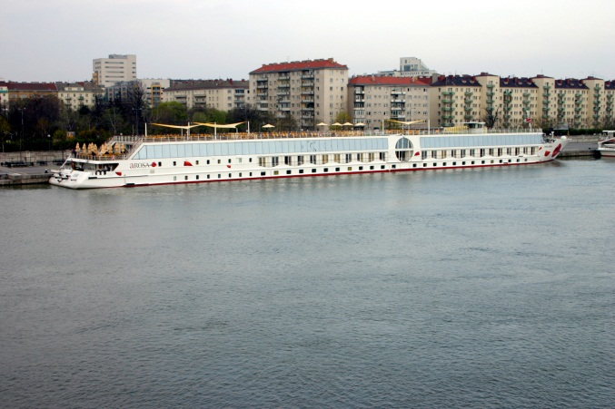
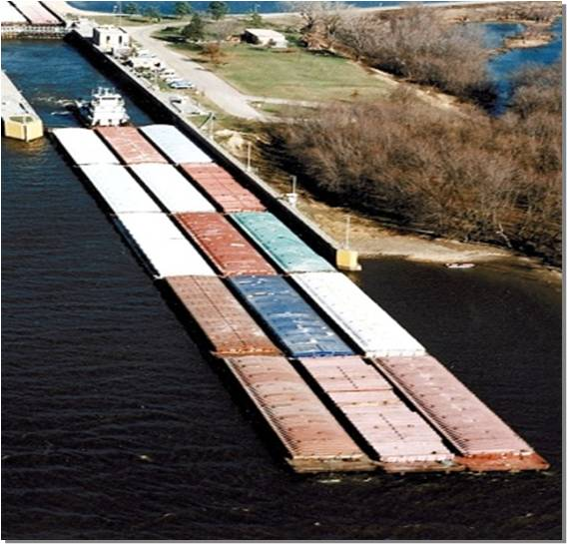
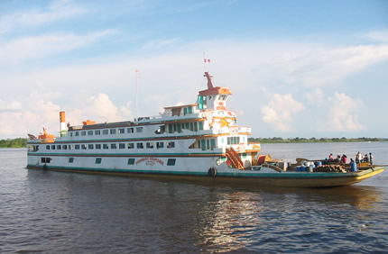
Usuários de ENCs de Águas Interiores
Existem mais de 15.000 usuários de IENCs em todo o mundo.
Notes:
A próxima questão é o número de usuários de IENCs:
Nos E.U.A …
Na Rússia existem mais de 600 utilizadores de cartas eletrônicas em vias navegáveis interiores e 58 deles têm utilizado IENCs (Setembro, 2010).
Na Europa já existem mais de 11.000 utilizadores de IENC (~6.000 navegação comercial e ~5.000 embarcações de esporte e recreio).

Slide 26
Pontos de Contato
Diretores:
Bernd Birklhuber, Áustria, bernd.birklhuber@bmk.gv.at
Denise LaDue, EUA, denise.r.ladue@usace.army.mil
Vitor Pimentel, Brasil, vitor.pimentel@marinha.mil.br
Gu Qun, China, guqun@wti.ac.cn
Coordenadores técnicos:
Cameron McLeay, CARIS EUA, Cameron.McLeay@Teledyne.com
Vladimir Sekachev, MORIS LLC, vladimir.sekachev@gmail.com
Nuno Silva, IIC Technologies, nuno.silva@iictechnologies.com
Gaël Billet, Persikal, g.billet@periskal.com
Li Liu, WTI, liuli@wti.ac.cn
Notes:
Se precisar de mais informações sobre ENCs de Águas Interiores (Inland ENC ou IENC) ou sobre o Grupo de Harmonização de ENCs de Águas Interiores (IEHG), você pode entrar em contato com qualquer membro do Grupo Central.

Slide 27
Website: https://ienc.openecdis.org
Os sites disponibilizam o Termo de Referência, lista de membros, atas de reuniões e todos os documentos relativos às normas para download.
Ele fornece um link para o fórum de discussão do IEHG.
O site também fornece links para organizações internacionais, autoridades nacionais ou regionais e empresas privadas que lidam com IENCs.
Notes:
E por último, mas não menos importante, o site ienc.openecdis.org fornece informações sobre o Grupo de Harmonização (por exemplo, os Termos de Referência, uma lista dos membros, atas das reuniões) e sobre os padrões Inland ENC. Todos os documentos podem ser baixados gratuitamente.
O site também fornece links para organizações internacionais, autoridades nacionais ou regionais e empresas privadas que lidam com IENCs.
Espero que você tenha uma primeira visão geral das ENCs de Águas Interiores.

Slide 28
Abreviações
COLREG Collission Regulations of IMO
ECDIS Electronic Chart Display and Information System
ENC Electronic Navigational Chart
GLONASS Globalnaja Nawigazionnaja Sputnikowaja Sistema
IENC Inland Electronic Navigational Chart (Em português: Cartas Eletrônicas para Águas Interiores)
IEHG Inland ENC Harmonization Group Em português: Grupo de Harmonização de ENCs de Águas Interiores)
OHI Organização Hidrográfica Internacional
IMO International Maritime Organization
OING Organização Internacional não Governamental
SOLAS Safety of Life at Sea Convention (IMO)

